Slide 1
সবাইকে স্বাগতম
Notes:
Finance 2nd paper Central Bank

Slide 2
শিক্ষক পরিচিতি
আতিক উল্যাহ
প্রভাষক হিসাববিজ্ঞান
দোল্লাই নোয়াবপুর সরকারি কলেজ
চান্দিনা, কুমিল্লা।

Slide 3
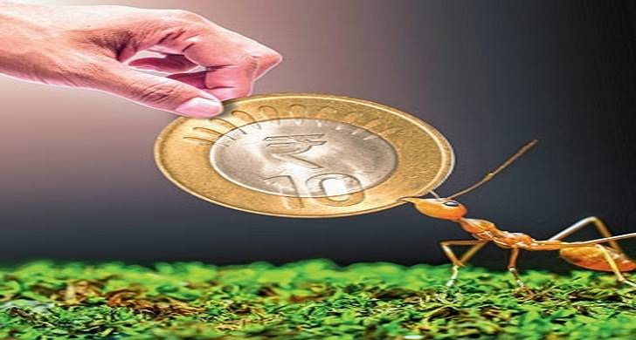
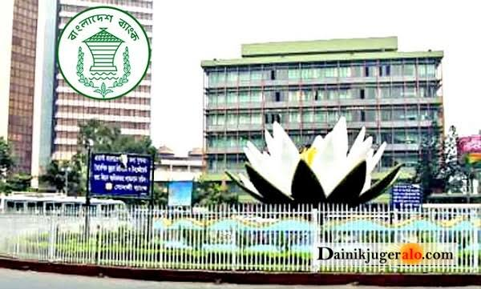
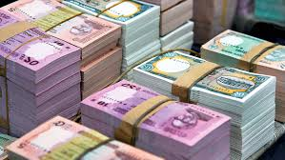
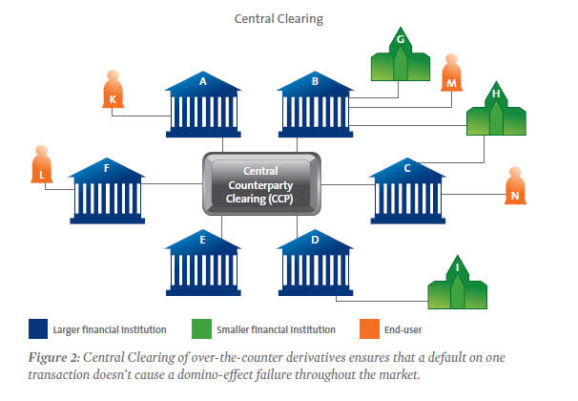
ছবিগুলো লক্ষ্য কর

Slide 4
পাঠ ঘোষণা
কেন্দ্রীয় ব্যাংকের ধারণা

Slide 5
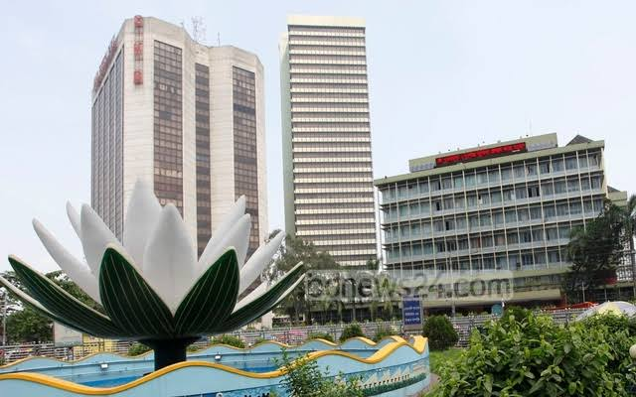
দ্বাদশ শ্রেণী
ফিন্যান্স, ব্যাংকিং ও বিমা- দ্বিতীয় পত্র
অধ্যায়ঃ ২য়
কেন্দ্রীয় ব্যাংক

Slide 6
১) কেন্দ্রীয় ব্যাংক কি তা বলতে পারবে ।
২) কেন্দ্রীয় ব্যাংকের কার্যাবলী বর্ণনা করতে পারবে।
৩)নিকাশ ঘর সম্পর্কে বলতে পারবে।
৪) নিকাশ ঘরের গুরুত্ব ও প্রয়োজনীয়তা ব্যাখ্যা করতে পারবে
শিখনফল

Slide 7
কেন্দ্রীয় ব্যাংক
রাষ্ট্রীয় মালিকানাধীন থেকে যে ব্যাংক দেশের অন্যান্য বাণিজ্যিক ব্যাংকের কার্যাবলী, ভূমিকা, পরিচালনা ইত্যাদি তত্বাবধানে অভিভাবকের ন্যায় কাজ করে তাকে কেন্দ্রীয় ব্যাংক বলে।
১৬৯৪ সালে ব্যাংক অব ইংল্যান্ড প্রতিষ্ঠিত হয় যা বিশ্বের প্রথম কেন্দ্রীয় ব্যাংক।
মনীষীগণের মতামত
অধ্যাপক হট্রে বলেছেন, “ কেন্দ্রীয় ব্যাংক হলো ঋণের সর্বশেষ আশ্রয়স্থল। “
এম.এন.মিশ্র এর মতে, “ কেন্দ্রীয় ব্যাংক দেশের আর্থিক ও ব্যাংকিং কাঠামোর কেন্দ্রবিন্দুতে অবস্থানকারী ব্যাংক।”
S.N.Eaheswari এর মতে, “ A central bank is a top controlling banker of her banks of the country. “

Slide 8
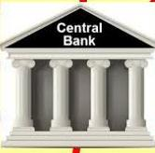
কেন্দ্রীয় ব্যাংকের কার্যাবলী
কেন্দ্রীয় ব্যাংক বাজার নিয়ন্ত্রক হিসেবে সরকার, জনগণ এবং অন্যান্য ব্যাংক এবং সর্বোপরি দেশের উন্নয়নে কাজ করে। কেন্দ্রীয় ব্যাংকের কাজকে সাধারণত চার ভাগে ভাগ করা যায়।
যেমনঃ
১)সাধারণ কার্যাবলী
২) সরকারের ব্যাংক হিসেবে সম্পাদিত কার্যাবলী
৩) সকল ব্যাংকের ব্যাংক হিসেবে সম্পাদিত কার্যাবলী
৪) অন্যান্য কার্যাবলী

Slide 9
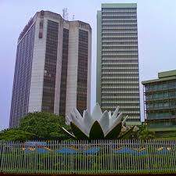
সাধারণ কার্যাবলীঃ
কেন্দ্রীয় ব্যাংক নিম্নোক্ত সাধারণ কার্যাবলী সম্পন্ন করে।
মুদ্রাবাজারের অভিভাবক
সহজ বিনিময়ের মাধ্যম সৃষ্টি
ঋণ নিয়ন্ত্রণ
মুদ্রার ক্রয়ক্ষমতা নিয়ন্ত্রণ
বৈদেশিক বিনিময় নিয়ন্ত্রণ
মূল্যস্তর স্থিতিশীল রাখা
বৈদেশিক মুদ্রা তহবিল সংরক্ষণ
ব্যাংক ব্যবস্থার উন্নয়ন
কর্মসংস্থান
সরকার কর্তৃক গৃহীত ঋণের তদারকি
সরকারের ব্যাংক হিসেবে কার্যাবলীঃ
কেন্দ্রীয় ব্যাংক সরকারের ব্যাংক হিসেবে নিম্নোক্ত কার্যাবলী সম্পন্ন করে-
ঋণের উৎস
সরকারের তহবিল সংরক্ষণ
সরকারের হিসাব সংরক্ষণ
সরকারের লেনদেন সম্পাদন
উপদেষ্টা
তথ্য ও পরিসংখ্যান সংগ্রহ ও সংরক্ষণ
আন্তর্জাতিক সম্পর্ক
সরকারের প্রতিনিধিত্বকারী

Slide 10
কেন্দ্রীয় ব্যাংকের কার্যাবলীঃ
সকল ব্যাংকের ব্যাংক হিসেবে সম্পাদিত কার্যাবলীঃ
অনুমতি দান ও তালিকাভুককরণ
ব্যাংকের নতুন শাখা
নিকাশ ঘর
ঋণের শেষ আশ্রয়স্থল
বাণিজ্যিক ব্যাংকের কার্যাবলী নিয়ন্ত্রণ
হিসাব নিরীক্ষা
উপদেষ্টা ও কর পরামর্শদাতা
তারল্য সংরক্ষণ
প্রতিনিধিত্ব
ঋণ আদায়
অন্যান্য কার্যাবলীঃ
কৃষি উন্নয়ন
শিল্প উন্নয়ন
সমবায় ব্যাংকের উন্নয়ন
গবেষণা
ঋণের ব্যবহার নিশ্চিতকরণ

Slide 11
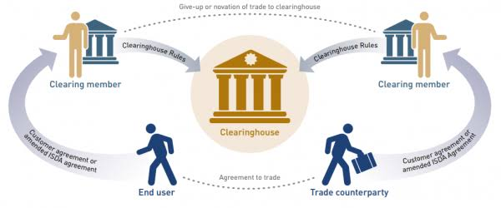
ছবিটি লক্ষ্য করঃ
নিকাশঘর
(Clearing House)

Slide 12
নিকাশ ঘর
(Clearing House)
যে ঘরে বসে বাণিজ্যিক ব্যাংকসমূহ তাদের পারস্পরিক দেনা পাওনা খুব সহজেই নিষ্পত্তি করে তাকে নিকাশঘর বা (Clearing House) বলে।
সর্বপ্রথম ইংল্যান্ডে নিকাশ ঘর ব্যবস্থার বিকাশ ঘটে।
নিকাশ ঘর ধারণার প্রবর্তন করেন আরভিল নামক একজন ব্যাংকার। তার চিন্তার ফসল হিসেবে ১৭৯৫ সালে ন্যাংক অব ইংল্যান্ডের তত্বাবধানে দি ব্যাংকার ক্লিয়ারিং হাউজ নামে নিকাশ ঘরের উৎপত্তি হয়।

Slide 13
নিকাশ ঘরের গুরুত্ব/প্রয়োজনীয়তা, /সুবিধাঃ
ব্যাংকের জন্য
মক্কেলের জন্য
১) সময়ের হ্রাস ২) ব্যয় হ্রাস ৩) ঝুঁকি ও ঝামেলা হ্রাস ৪)আন্তঃ লেনদেন বৃদ্ধি ৫) পারস্পরিক সম্পর্ক বৃদ্ধি ৬) ঋণ নিয়ন্ত্রণ সহজ ৭)তারল্য সংকট হ্রাস ৮) সহজ লেনদেন
১)দ্রুত অর্থ প্রাপ্তি ২) জালিয়াতি হ্রাস ৩) চেকের ব্যবহার বৃদ্ধি
৪) ঝুঁকি হ্রাস
৫) সহজ অর্থ স্থানান্তর

Slide 14
মূল্যায়ন
১) কেন্দ্রীয় ব্যাংক কী?
২) বাংলাদেশের কেন্দ্রীয় ব্যাংকের নাম কী?
৩) কেন্দ্রীয় ব্যাংকের কার্যাবলী কয় ধরনের ও কী কী?
৪) নিকাশ ঘর কী?
৫) নিকাশ ঘরের দুটি প্রয়োজনীয়তা বল।
৬) নিকাশ ঘরের ইংরেজি প্রতি শব্দ কী?

Slide 15
দলগত কাজ
কেন্দ্রীয় ব্যাংক হিসেবে বাংলাদেশ ব্যাংকের সরকারের পক্ষে যে সকল কার্যক্রম সুসম্পন্ন করে তার তালিকা প্রস্তুত কর।

Slide 16
বাড়ির কাজ
“কেন্দ্রীয় ব্যাংক একটি দেশের সকল ব্যাংকের অভিভাবক”--- একথার তাৎপর্য ব্যাখ্যা কর।

Slide 17
ধন্যবাদ

